Slide 1

REPÚBLICA DE MOÇAMBIQUE
CIDADE DE MAPUTO
CONSELHO DOS SERIVOS DE REPRESENTAÇÃO DO ESTADO
SERVIÇO DE SAÚDE DA CIDADE
DEPARTAMENTO DE ADMINISTRAÇÃO E FINANÇAS
VI Reunião de Coordenação de Saúde
Lema: Por um serviço nacional de saúde de qualidade e humanizado para todos
Maputo, Outubro de 2026

Slide 2
REPÚBLICA DE MOÇAMBIQUE
CIDADE DE MAPUTO
CONSELHO DOS SERIVOS DE REPRESENTAÇÃO DO ESTADO
SERVIÇO DE SAÚDE DA CIDADE
Desempenho Orçamental
Maputo, Outubro de 2026

Slide 3
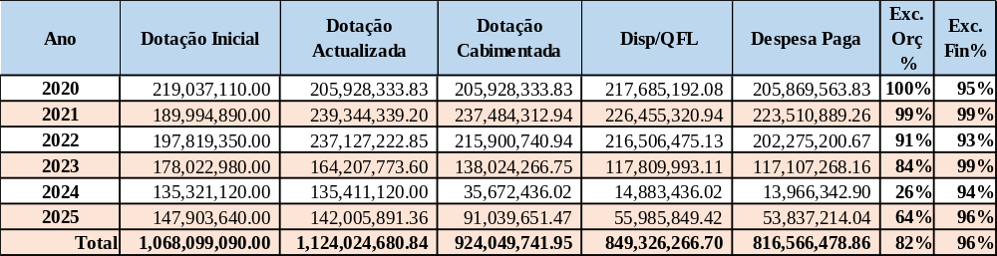
1. OE - Orçamento de Funcionamento 2020 à 2025

Slide 4
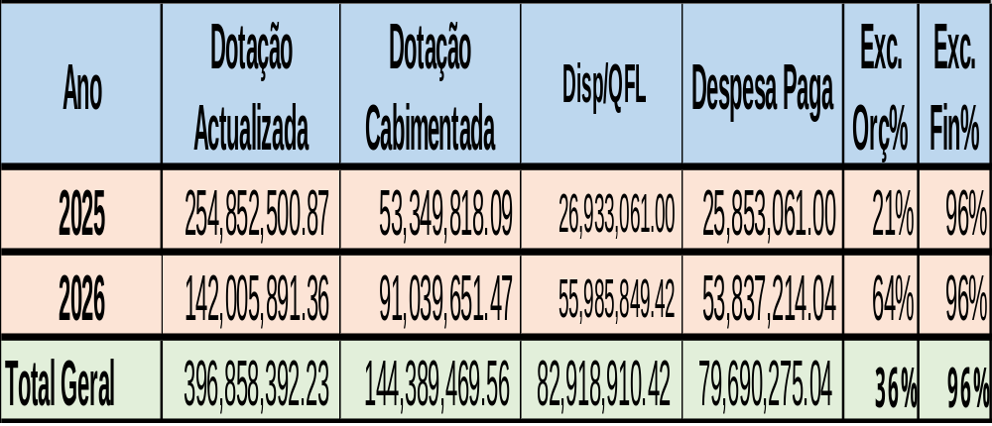
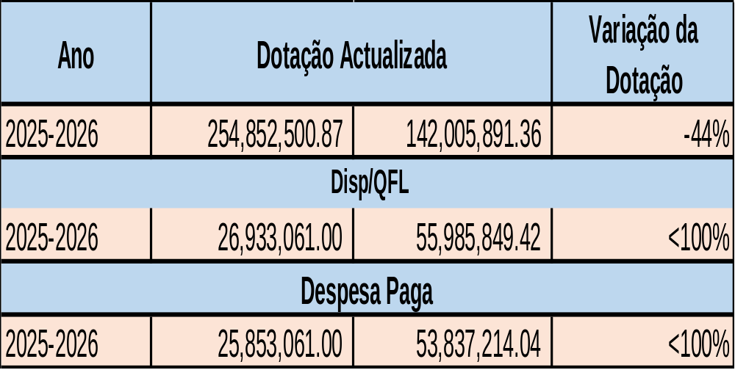
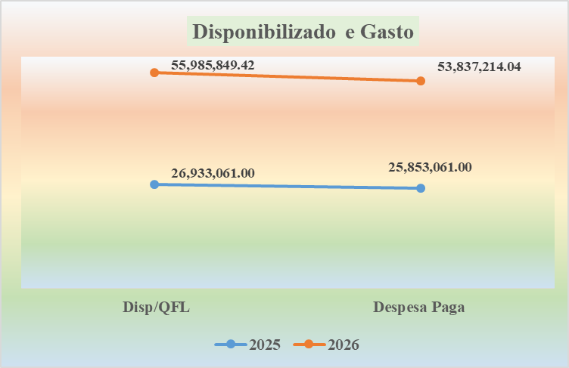
1.1. OE - Orçamento de Funcionamento 1º Semestre

Slide 5
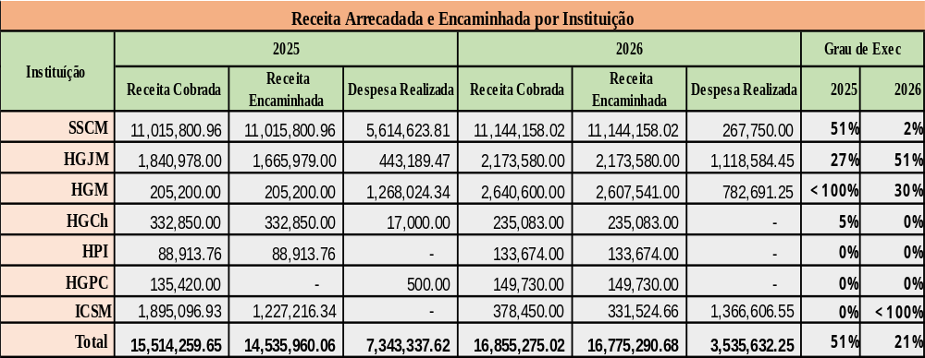
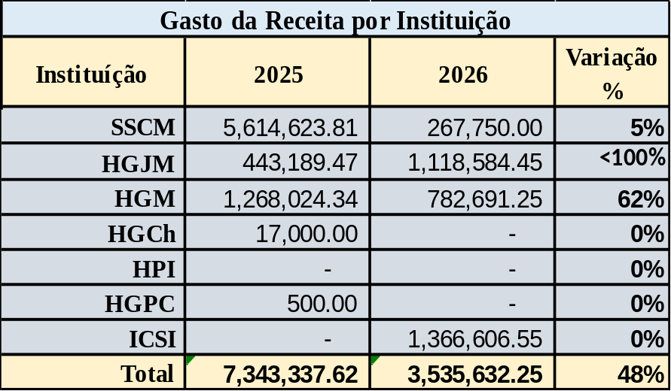
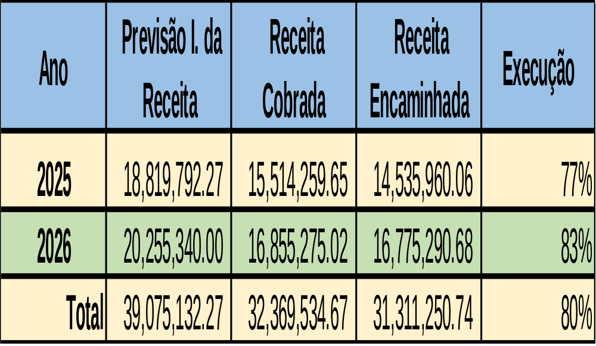
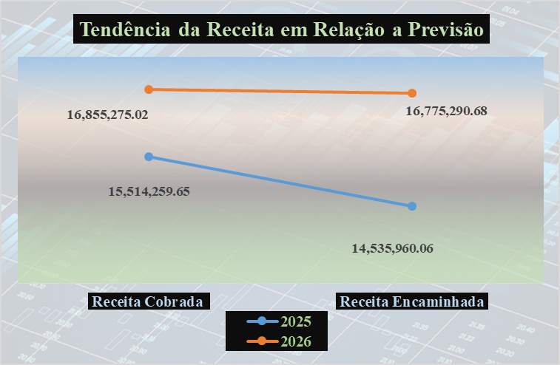
1.2 REPARTIÇÃO DE ADMINISTRAÇÃO E FINANÇAS – PRESTAÇÃO DE CONTAS
Orçamento de Funcionamento (Receitas Próprias)

Slide 6
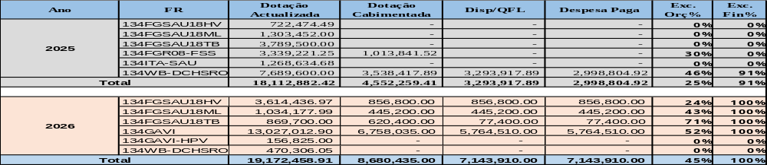
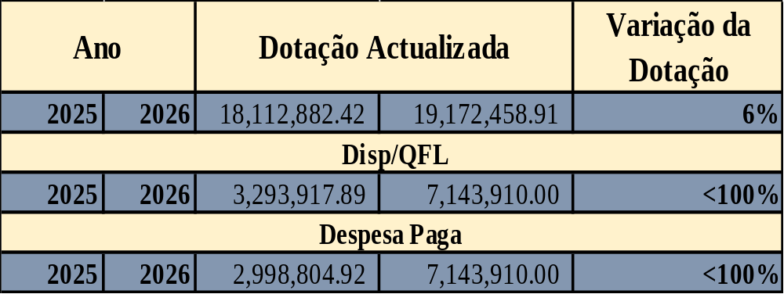
1,3 REPARTIÇÃO DE ADMINISTRAÇÃO E FINANÇAS – PRESTAÇÃO DE CONTAS
Orçamento de Investimento (ICSM e SSCM)

Slide 7
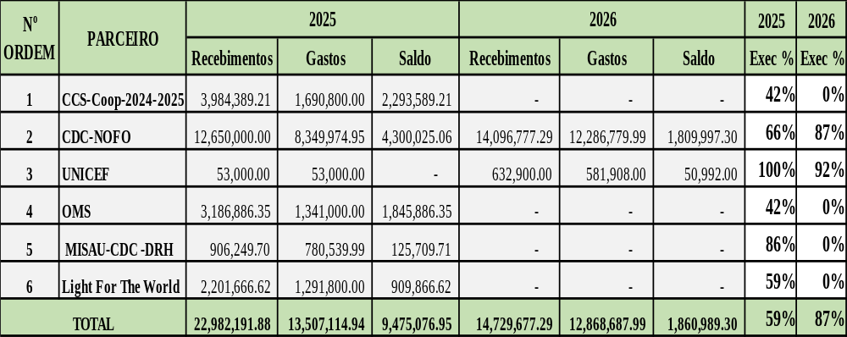
1,4 REPARTIÇÃO DE ADMINISTRAÇÃO E FINANÇAS – PRESTAÇÃO DE CONTAS
Fundos que não Transitam pela CUT

Slide 8
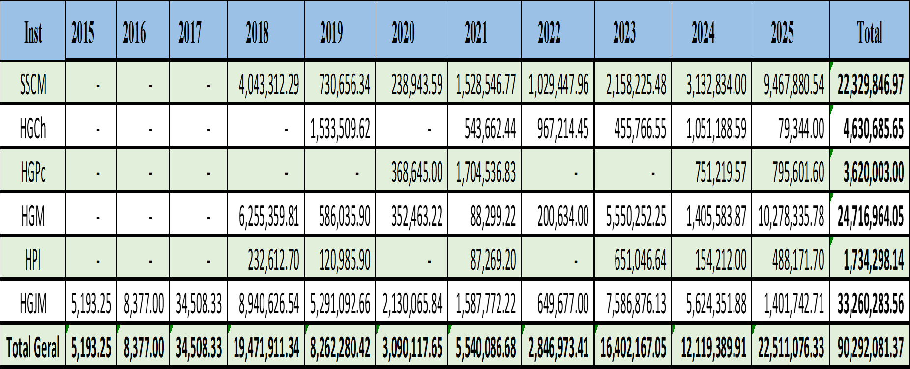
1.6 REPARTIÇÃO DE ADMINISTRAÇÃO E FINANÇAS – PRESTAÇÃO DE CONTAS
Dívidas com fornecedores

Slide 9
2. RAF – Unidade de Prestação de Contas
A Unidade de Prestação de Contas tem como atividades assegurar a transparência, a responsabilidade e a eficiência na gestão dos recursos públicos. Essa unidade atua como um pilar fundamental no controle interno da administração pública, garantindo que os recursos sejam aplicados conforme os princípios legais e os objetivos institucionais.
Objetivos principais:
Comprovar a execução orçamental e financeira, demonstrando que os recursos foram aplicados conforme o planejado;
Promover a responsabilização dos gestores, por meio da documentação e justificação das despesas realizadas;
Subsidiar auditorias e fiscalizações, fornecendo relatórios e evidências documentais;
Apoiar a tomada de decisões, com base em dados financeiros, fornecendo uma visão clara, fiel e estruturada da situação econômica, financeira e patrimonial de uma entidade.

Slide 10
2. RAF – Unidade de Prestação de Contas. Cont
Estrutura típica da Unidade:
Supervisor- Técnico Superior de Gestão: responsável pela supervisão geral e articulação com outras áreas;
Técnico de contabilidade/Administração Pública/Administração Hospitalar: analisa a conformidade documental dentro das normas estabelecidas.
Técnico de contabilidade/Administração Pública/Administração Hospitalar -Arquivo: Recolhe e organiza os documentos comprovativos (facturas, guias de remessa, recibos, contratos, guias de deslocamento em missão de serviço, relatórios de atividades);
Organiza e conserva os comprovativos e relatórios;
Contabilista- faz a contabilização dos processos pagos, e elabora os documentos de prestação de contas e os encaminha aos órgãos competentes.

Slide 11
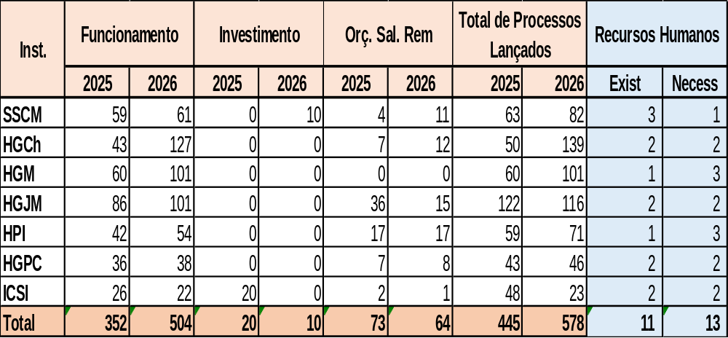
2. RAF – Unidade de Prestação de Contas. Cont
Processos lançados na base e arquivados -2025/2026

Slide 12
2,1 RAF– Unidade de Conformidade Processual e Legal- UCPL
Principais atividades e Constatações- 2025/2026
Verificar a legalidade dos processos de despesas dos Centros de Custo e proceder o lançamento na base de dados
Avaliar se os processos de despesa analisados e enviados ao Departamento de Administração e Finanças (DAF) para o pagamento foram tramitados conforme rege a legislação financeira;
Dar conformidade processual dos processos para pagamento;
Elaborar e enviar o relatório mensais ao MISAU
Constatações:
Verificação de processos sem facturas originais, facturas sem Carimbos;
Divergência de valores entre a informação proposta e facturas;
Informação proposta e requisições sem números.

Slide 13
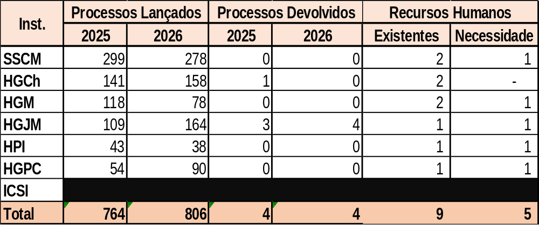
2.2. RAF– Unidade de Controlo Processual e Legalidade. Continuação
Situação dos Processos 2025/2026

Slide 14
3.1 UNIDADE DE APOIO E CONTROLO - UAC Continuação
Principais atividades e Constatações- 2025/2026
Fazer o acompanhamento das recomendações das auditorias/inspecções/ supervisões e avaliações, mediante a monitoria do grau de implementação das mesmas pelos sectores auditados;
Fazer a verificação da conformidade dos processos de prestação de contas, em coordenação com sector da Contabilidade e Prestação de Contas s e Unidades de Conformidade Processual e Legal;
Fornecer a planilha para a verificação da conformidade dos processos;
Contatações
Ausência de suportes documentais;
Falta de Assinaturas dos constituintes das comissões de recepção;
Atraso no envio dos justificativos dos processos de despesas;
Má classificação das despesas.

Slide 15
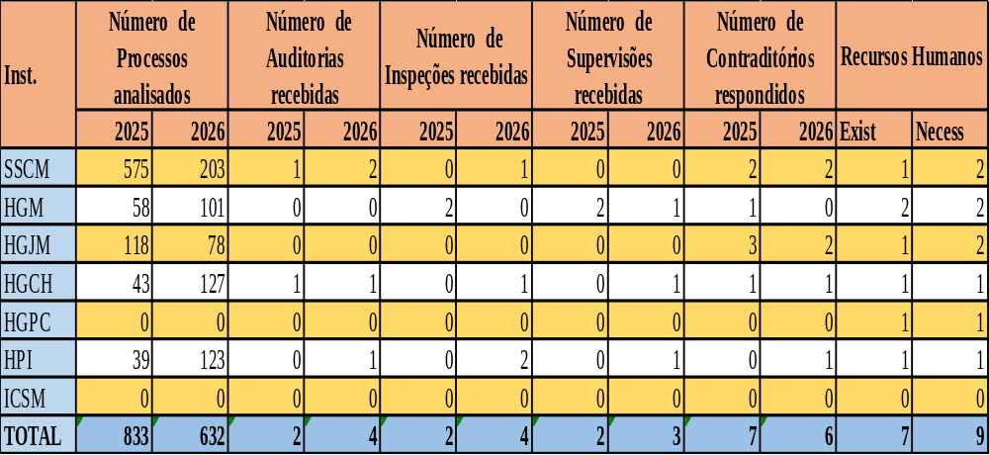
3. UNIDADE DE APOIO E CONTROLO

Slide 16
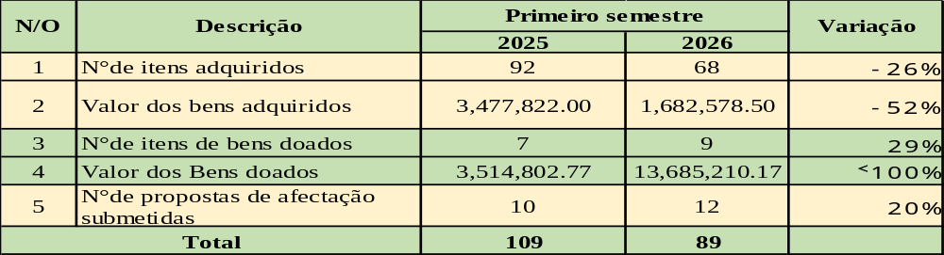
4. REPARTIÇÃO DE PATRIMÓNIO
Bens Adquiridos e Doados
Bens adquiridos pelos fundos externos, inclui, equipamentos informáticos e mobiliário de escritório;
Os bens doados pelos parceiros inclui viaturas e mobiliário de escritório;
Os principais doadores são, MISAU, JHPIEGO, ICAP e Fundo Global;
Dos 109 e 89 bens recebidos e adquiridos em 2025 e 2026 respectivamente apenas 7 em 2025 e 17 em 2026 foram alocados no edifício sede o remanescente foi alocado nas diversas Unidades Sanitárias.
Detalhes no link abaixo

Slide 17
4. REPARTIÇÃO DE PATRIMÓNIO
Bens Adquiridos e Doados
Unidade Sanitâria | Ponto de situação | Observação
Hospital Geral José Macamo | Aguarda autorização para venda. | Processo a ser reenviado a Direcção Nacional do Património do Estado.
Hospital Geral de Polana Caniço | Aguarda autorização para venda. | Processo a ser reenviado a Direcção Nacional do Património do Estado.
Serviço de Saúde da Cidade de Maputo – Edifício Sede | Avaliação de Incapacidade dos bens. | Actividade em curso.

Slide 18
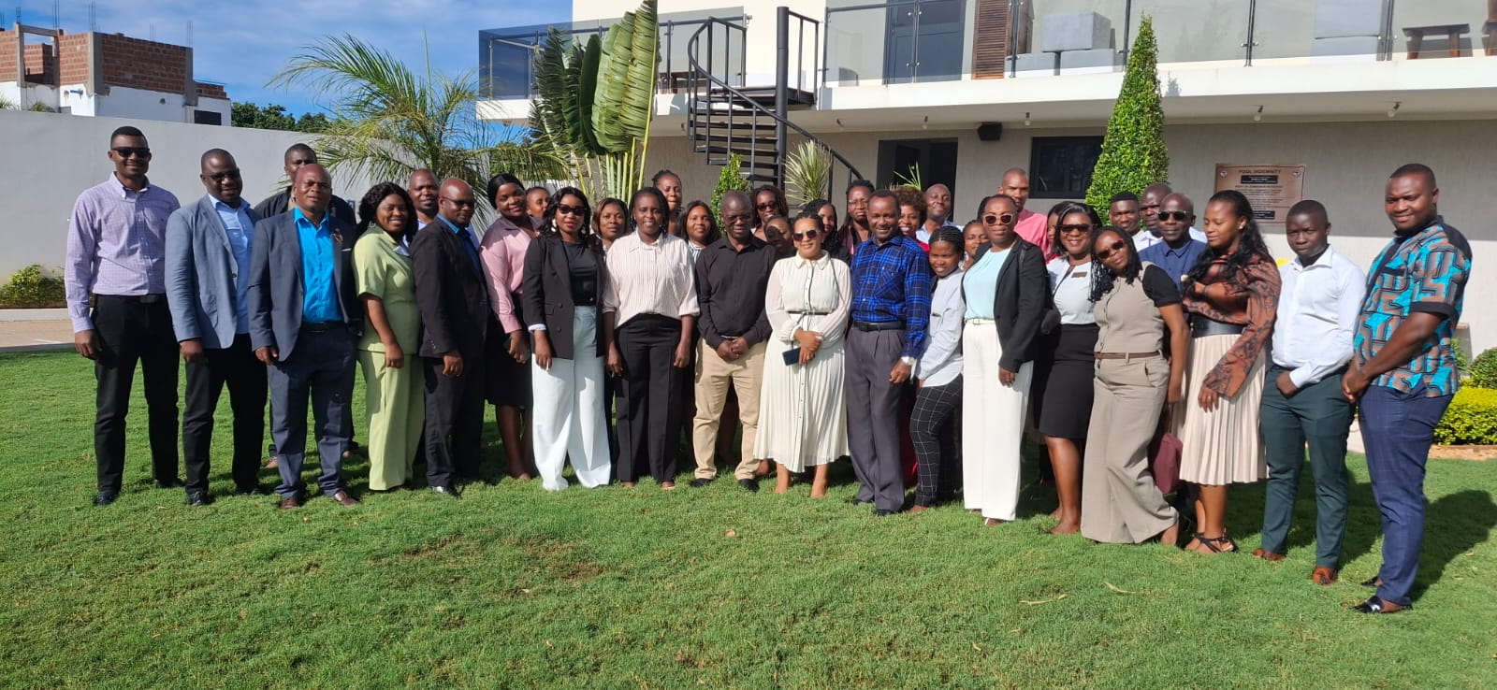
Hi Mbonguile

